Slide 1
Java Programming

Slide 2
19장. 다형성, 추상클래스, 인터페이스

Slide 3
목 차
3
다형성의 개념
1
2
추상클래스
3
3
인터페이스

Slide 4
1. 다형성의 개념
다형성(polymorphism)이란, 여러 개의 모양을 가지는 특성을 의미하며, 객체지향형 프로그래밍의 또 다른 특성중에 하나이다.
일종의 융통성을 부여하기 위한 메커니즘이다.
다형성은 메소드에서만 가능한 개념으로, 슈퍼클래스와 서브클래스에 동일한 이름의 함수가 있고, 서브클래스의 생성되는 객체가 슈퍼클래스의 레퍼런스 타입으로 선언되었을 때, 부모의 메소드가 수행된다는 의미이다.
메소드 오버로딩

Slide 5
예제 19-1
package pk19;
class Car{
public String run(){
return "Car is running.";
}
}//of class
class Bus extends Car{
public String run(){
return "Bus is running.";
}
}//of class
class Van extends Car{
public String run(){
return "Van is running.";
}
}//of class
class Suv extends Car{
public String run(){
return "Suv is running.";
}
}//of class

Slide 6
public class PolymorphismTest {
public static void main(String[] args) {
// TODO Auto-generated method stub
Car Arr[];
Arr= new Car[3];
Arr[0]= new Bus();
Arr[1]= new Van();
Arr[2]= new Suv();
System.out.println(Arr[0].run());
System.out.println(Arr[1].run());
System.out.println(Arr[2].run());
}
}

Slide 7
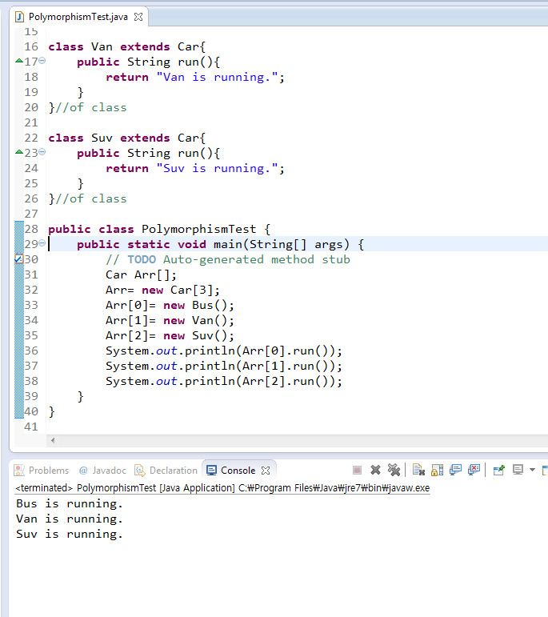
실행창에 결과값이 출력된 것을 확인할 수 있다.

Slide 8
2. 추상클래스
클래스의 메소드 중 바디가 정의되어 있지 않고 선언부만 있는 메소드가 하나라도 있으면 이러한 클래스를 추상클래스라고 한다.
추상 클래스는 객체를 생성할 수 없다. 객체를 생성 하지도 못하는 클래스가 존재이유가 뭘까?
프로그래밍에서는 객체를 생성하지는 않지만 정의 하는것 만으로도 유용한 경우가 발생하는데 이때 추상클래스를 사용하면 편리하다.
추상클래스는 상속관계에서 슈퍼클래스로 이용되기 때문에 추상적 슈퍼클래스 라고도 불린다.

Slide 9
추상클래스와 추상 메소드는 선언시 키워드 abstract를 이용한다.
추상클래스는 불완전한 클래스로서 상속받는 클래스에서 불완전한 부분을 구현해주어야 하는데,
즉, 추상클래스를 상속받는 클래스는 추상메소드를 오버라이딩 해야하며, 이것을 재정의 해주어야한다.
만일, 오버라이딩 하지않으면 에러가 발생한다.

Slide 10
예제 19-2
package pk19;
abstract class Abstr{
public String fun(){
return"추상클래스입니다";
}
abstract public String Disp();
}
public class AbstractTest extends Abstr{
public String Disp(){
return "오버라이딩 메소드입니다 ";
}
public static void main(String[] args) {
// TODO Auto-generated method stub
Abstr obj=new AbstractTest();
System.out.println(obj.fun());
System.out.println(obj.Disp());
}
}

Slide 11
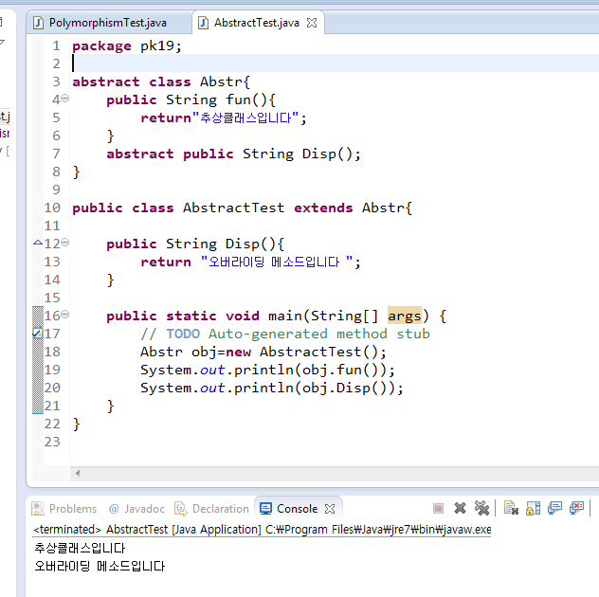
실행창에 결과값이 출력된 것을 확인할 수 있다.

Slide 12
3. 인터페이스(interface)
한 클래스가 여러 개의 클래스로부터 상속받는 것을 다중상속이라고 하는데, 자바는 형식적으로 다중상속을 허용하지않는다.
자바언어는 간접적으로 다중상속을 허용하는데 이를 인터페이스(interface)라는 개념으로 제공한다
인터페이스는 키워드 interface로 정의한다.
인터페이스는 명세만 기술해놓은 클래스로 인터페이스 안에 선언된 메소드들이 모두 추상메소드이다.
인터페이스는 구현하는 클래스에서 해당 메소드들을 반드시 모두 오버라이딩해 주어야한다.

Slide 13
인터페이스에 정의되어 있는 메소드들은 항상 public abstract이다(지정하지 않아도 기본적으로 그렇다)
인터페이스 내의 멤버필드들은 항상 public static final 이다. (역시 지정하지 않아도 기본적으로 그렇다)
인터페이스의 사용은 다음과 같다.
public class clsA extends clsB implements
인터페이스이다

Slide 14
여러 개의 인터페이스를 상속받을 수 있는데 이 때는 콤마(,)로 이들을 구분하고,
나열되는 인터페이스들 간에는 같은 이름을 가진 메소드가 있으면 안된다.
public class clsA extends clsB implements clsC,clsD, clsE…
인터페이스들이다

Slide 15
정 리
3
다형성의 개념
1
2
추상클래스
3
3
인터페이스

Slide 16
수 고 하 셨 습 니 다.

